Slide 1
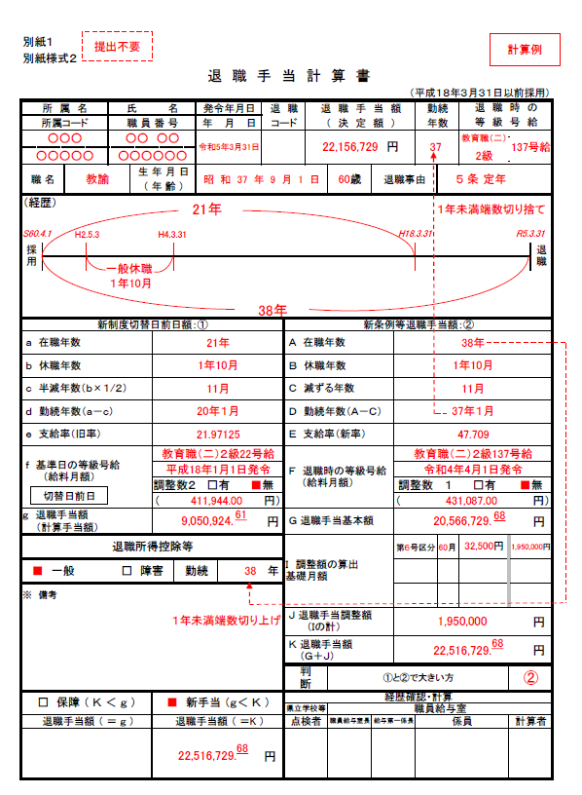

Slide 2
計算例 １
適用給料表及び級
退職の日における給料月額 勤続期間
退職事由
調整額 (経験年数38年)
(給料月額)
教育職(二)２級 431,087円
37年１月
定年 (条例第５条適用)
第６号区分 60月
(支給割合)
(基本額) 20,566,729.⁶⁸ 円
431,087円
32,500円
(基本額) 20,566,729.⁶⁸ 円 ＋
47.709
60
(調整額) 1,950,000円 ＝
【基本額】
×
×
＝
＝
【調整額】
1,950,000 円
22,516,729.⁶⁸ 円
【退職手当額】
定年前早期退職特例による場合の退職手当の額
退職日の給料月額×{１＋(0.03×定年までの残年数)}×勤続期間に対応する支給割合＝基本額
（注） 定年までの残年数が１年の者は 0.02。
｢定年までの残年数｣ とは, 退職の日の属する年度の３月31日現在の年齢により計算する｡
※ 特例を適用する退職者は, 次のいずれにも該当する退職者であること｡
○退職事由 応募認定退職, 公務上の傷病, 同死亡による退職又は整理退職であること｡
○勤続期間 20年以上であること｡
○年 齢 年齢45歳に達する年度の初日から59歳に達する年度の末日までの退職であること｡
計算例 ２
適用給料表及び級
退職の日の年度末における年齢 退職の日における給料月額
勤続期間 退職事由
調整額 (経験年数37年)
【給料月額】 431,087 円
教育職(二)２級 59歳
431,087円
36年１月
応募認定退職
第６号区分 60月
×(１＋0.02) ＝
439,708⁷⁴円
【基本額】 | (給料月額) 439,708⁷⁴円 | × | (支給割合) 47.709 | ＝ | (基本額) 20,978,064²⁷円
【調整額】 | 32,500 円 | × | 60 | ＝ | 1,950,000 円
 | (基本額) |  | (調整額)
【退職手当額】 | 20,978,064²⁷円 | ＋ | 1,950,000円 | ＝ | 22,928,064²⁷円

Slide 3
[退職手当の受取り]
本人が指定した本人名義の口座への振替払, 又は隔地払 (県が指定した金融機関へ送金) により受け取れます｡
（注） (1) 口座振替払の場合は, 漁業協同組合の一部を除く金融機関
(2) 隔地払の場合は, 原則として県内にあっては広島銀行本支店, 県外にあって
は広島銀行又は広島銀行と取引関係にある金融機関等 (漁業協同組合を除く｡)
[退職手当から控除されるもの]
１ 退職手当に対する税金
退職手当に対する税金 (所得税, 市町村民税及び県民税) が控除されます｡
２ 一括徴収の住民税
１月から４月の間に退職する人は, 毎月給料から控除され分割納付している住民税
(市町村民税及び県民税) のうち未納となる５月までの住民税がまとめて控除されます｡
３ 共済組合等の貸付金の未償還金
共済組合及び互助組合から貸付を受けている人は, 貸付金の未償還元利金相当額
が控除されます｡
〇 退職手当手取額
退職手当－[所得税＋市町村民税＋県民税＋１～５月までの未納住民税
(年度末退職者は４～５月分)＋共済組合等の貸付金の未償還元利金]
[退職手当に対する税金]
１ 税額の算出
所得税, 市町村民税及び県民税は退職手当から勤続年数に応じて算出された退職
所得控除額を控除した額を基に計算されます｡この場合の勤続年数は,休職等があって
も減算しないで計算し, １年未満の端数があるときは切り上げて年数を求めます｡
例えば, 30年１か月という場合は, １か月を切り上げて31年として退職所得控除額を計
算します｡

Slide 4
(退職所得控除額の算定)
勤続年数 (Ａ) | 退職所得控除額
20年以下 | Ａ×40万円 (80万円未満の場合には, 80万円)
20年超 | (Ａ－20年) ×70万円＋800万円
※ 障害者になったことが直接の原因で退職した場合の退職所得控除額は,
上記の方法により計算した額に, 100万円を加えた金額となります｡
支給する退職手当額からこの退職所得控除額を差し引いた残りの額が課税対象額となります｡
２ 税金の計算
退職手当額
－
所得税法の規定による勤続年数に対応する退職所得控除額
× 1／2 ＝
課税退職所得金額
(千円未満切り捨て)
※ ただし，勤続期間の年数 (１年未満の端数がある場合はその端数を
１年に切り上げたもの)が５年以下の場合は，1／ 2 を乗じない｡
(1) 所得税額の算定
所 得 税 額
課税退職所得金額 (A) | 税 額
1,950,000円以下 | ( (A)× 5％ ) ×102.1％
1,950,000円超 3,300,000 〃 | ( (A)×10％ － 97,500円) ×102.1％
3,300,000 〃 6,950,000 〃 | ( (A)×20％ － 427,500円) ×102.1％
6,950,000 〃 9,000,000 〃 | ( (A)×23％ － 636,000円) ×102.1％
9,000,000 〃 18,000,000 〃 | ( (A)×33％ － 1,536,000円) ×102.1％
18,000,000 〃 40,000,000 〃 | ( (A)×40％ － 2,796,000円) ×102.1％
40,000,000 〃 | ( (A)×45％ － 4,796,000円) ×102.1％
※ 1 円未満の端数切り捨て

Slide 5
(2) 道府県民税額・市町村民税額の算定
道府県民税＝課税退職所得金額(A) ×４ ％ (税率)
市町村民税＝課税退職所得金額(A) ×６ ％ (税率)
(100円未満の端数切り捨て)
計算例
勤続期間の年数
退職手当額
【課税退職所得額】
【所得税】
【道府県民税】
【市町村民税】
【住民税】
38年
22,516,729円
(22,516,729－20,600,000)×1/2＝958,364.5 (千円未満切り捨て) (958,000×5％)×102.1％＝48,905.9 (１円未満切り捨て)
958,000×4％＝38,320 (100円未満切り捨て)
958,000×6％＝57,480 (100円未満切り捨て)
毎月の給与明細の住民税の額×2 (４・５月分の住民税)
退 職 所 得 控 除 額 早 見 表
※ 勤続年数が２年以下の場合は，80万円。３年の場合は，120万円。

Slide 6
[提 出 書 類]
１ ｢退職所得の受給に関する申告書・退職所得申告書｣ 兼 ｢退職手当受給調書｣
(別紙２ 記入例)
２ 退職手当の振込を希望する口座の預金通帳の写し
３ 本県以外の履歴のある場合は，履歴証明書及び退職手当の支給の有無について
の各任命権者の証明書
（注） 傷病により退職する場合は，公立学校共済組合が発行する障害程度の認定に
ついての通知書の写し
[履 歴 証 明]
本県職員以外の履歴を有する人で，その期間が本県職員に通算される場合は，退職手当の算定に際し，履歴証明が必要です｡
[退職手当支給の有無に係る証明]
本県以外の履歴で，退職手当の支給を受けた期間については，勤続期間に含まれないこととなるので， 次に掲げる場合は，履歴証明のほか退職手当支給の有無についての証明が必要です｡
１ 公務員間の異動の場合
２ 国立大学法人等の職員として在職した後引き続いて再び本県の職員となった期間がある
場合
※ 本県職員以外の履歴のある方は，所属の事務担当者を通じて下記の照会先に連絡して
ください｡
☆☆☆退職手当の書類に関する照会先 ☆☆☆
１ 県教育委員会事務局及び県立学校
（担当） 県教育委員会事務局管理部教職員課職員給与室給与第一係
（電話） （082）513-5001
２ 市町立の所属
（担当） 県教育委員会事務局管理部教職員課職員給与室給与第二係
（電話） （082）513-5003

Slide 7
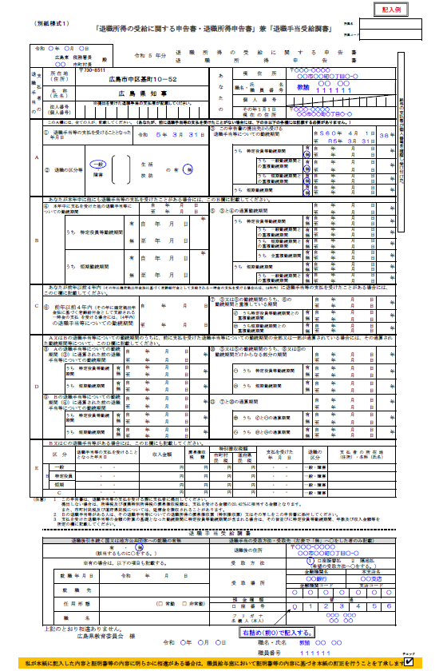

Slide 8
[退職手当の受取り]
本人が指定した本人名義の口座への振替払, 又は隔地払 (県が指定した金融機関へ送金) により受け取れます｡
（注） (1) 口座振替払の場合は, 漁業協同組合の一部を除く金融機関
(2) 隔地払の場合は, 原則として県内にあっては広島銀行本支店, 県外にあって
は広島銀行又は広島銀行と取引関係にある金融機関等 (漁業協同組合を除く｡)
[退職手当から控除されるもの]
１ 退職手当に対する税金
退職手当に対する税金 (所得税, 市町村民税及び県民税) が控除されます｡
２ 一括徴収の住民税
１月から４月の間に退職する人は, 毎月給料から控除され分割納付している住民税
(市町村民税及び県民税) のうち未納となる５月までの住民税がまとめて控除されます｡
３ 共済組合等の貸付金の未償還金
共済組合及び互助組合から貸付を受けている人は, 貸付金の未償還元利金相当額
が控除されます｡
〇 退職手当手取額
退職手当－[所得税＋市町村民税＋県民税＋１～５月までの未納住民税
(年度末退職者は４～５月分)＋共済組合等の貸付金の未償還元利金]
[退職手当に対する税金]
１ 税額の算出
所得税, 市町村民税及び県民税は退職手当から勤続年数に応じて算出された退職
所得控除額を控除した額を基に計算されます｡この場合の勤続年数は,休職等があって
も減算しないで計算し, １年未満の端数があるときは切り上げて年数を求めます｡
例えば, 30年１か月という場合は, １か月を切り上げて31年として退職所得控除額を計
算します｡

